Slide 1



GROOVY VS JAVASCRIPT
André Badur

Slide 2
INTRODUÇÃO

Slide 3
BENÉFICIOS/FINALIDADE

Slide 4
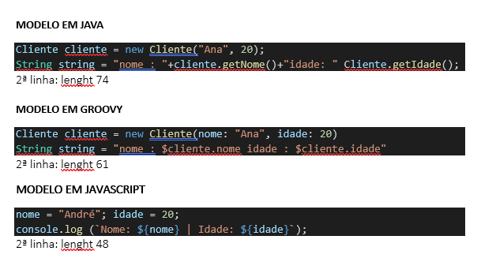
PERFORMANCE
Porém todo esse dinamismo tem um preço, Groovy usa bastante dinamismo e meta programação e a JVM até a versão 7 não trazia nenhum mecanismo dinâmico nativo, para contornar isso os desenvolvedores recorreram a Reflection API que cobra um alto preço de desempenho e uso de memória.
Com o tempo os criadores do Groovy perceberam que ser uma linguagem dinâmica era um ponto fraco da linguagem em diversos casos de uso, o que não poderia ser ignorado, então na versão 2.0 foi adicionado a anotação @CompileStatic, que indicava que determinado trecho de código deveria ser compilado de maneira estática ignorando o dinamismo, assim aumentando consideravelmente o desempenho e diminuindo o consumo de memória, esse comportamento pode ser definido como padrão em projetos que utilizam Gradle, adicionando um script de configuração do compilador groovy.

Slide 5
COMPARAÇÃO GERAL COM JS

